Slide 1

(4-11)
الرسم البياني للخط المستقيم
للصف الثامن

Slide 2
الأهداف :
يستخدم الطرق الجبرية لحل المشكلات التي تتضمن التناسب الطردي ويربط الحلول بالرسوم البيانية.
يتعامل مع الأعداد ،والعبارات الجبرية والمعادلات ويطبق الخوارزميات

Slide 3
أستطيع أن:
أستطيع أن أجد ميل الرسم البياني ذي الخطوط المستقيمة .
أستطيع أن أجد أزواج الاحداثيات وأحدد موضعها لأرسم رسما بيانيا ذي خطوط مستقيمة لمعادلة ما ،بما في ذلك معادلات مثل : س + 2ص=8.

Slide 4
التعلم القبلي
أوجد ميل المستقيمات التي معادلاتها :
(أ) ص= 2س + 5
(ب) ص= -2س -5
الميل = 2
الميل = -2

Slide 5



التمهيد:
(ب)
(أ)
2س – ص = 5
الميل = 2
نضع المعادلة على الصورة:
2س – 5 = ص
ص = م س + جـ
نعيد ترتيب المعادلة:
تابع للرسم
ص = 2س – 5
وهي معادلة الخط المستقيم

Slide 6
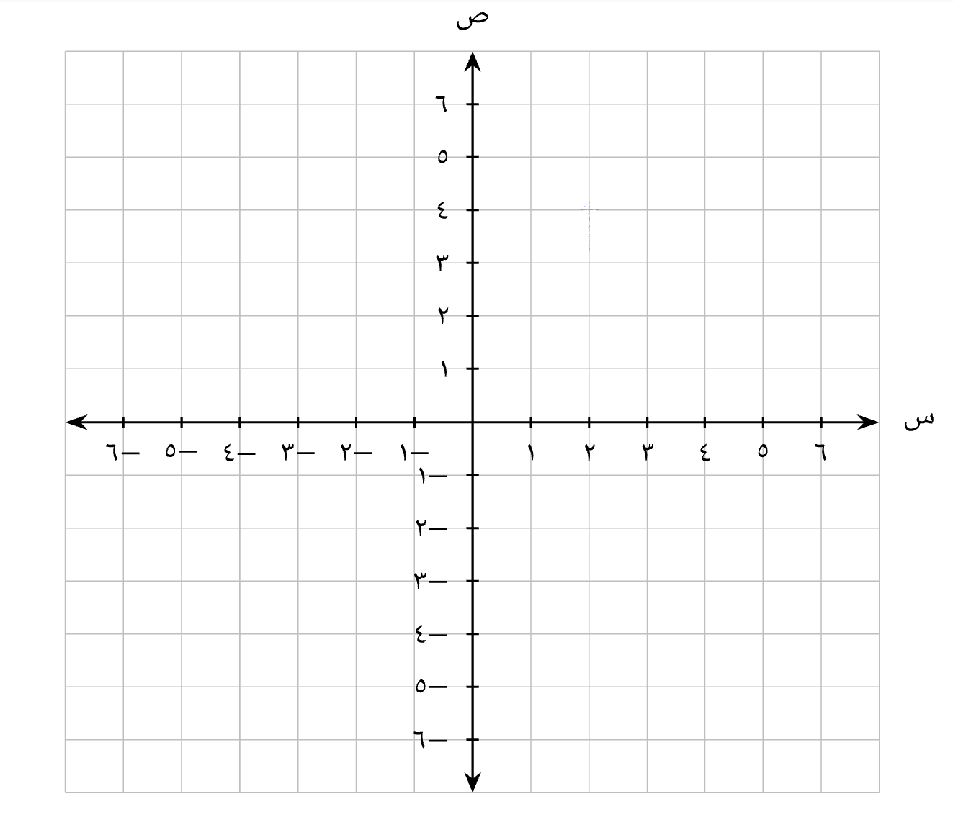
نختار قيم ل س ونعوضها في المعادلة لإيجاد قيم ص من خلال الجدول الاتي
اختر ثلاث نقاط على الأقل لقيم س
س
ص
3
2
1
1
-1
-3
ص = 2س - 5
-3
ص = 2× 1 – 5 =
-1
ص = 2×2 – 5 =
1
ص = 2×3 – 5 =
نحدد النقاط في المستوى الاحداثي
ونرسم المستقيم

Slide 7
خطوات العمل :
اثبات أن المعادلة هي معادلة خط مستقيم
إيجاد ميل المستقيم
رسم المستقيم

Slide 8
تمارين

Slide 9
تمرين كتاب الطالب ص 56 رقم 1
1) اكتب المعادلات الاتية في صورة ص = م س + جـ
(ب) 2س + ص = 10
(أ) س + ص = 10
ص = 10- 2س
ص = 10- س
نعيد ترتيب المعادلة
نعيد ترتيب المعادلة
ص = -2س + 10
ص = - س + 10
تابع حل التمارين

Slide 10
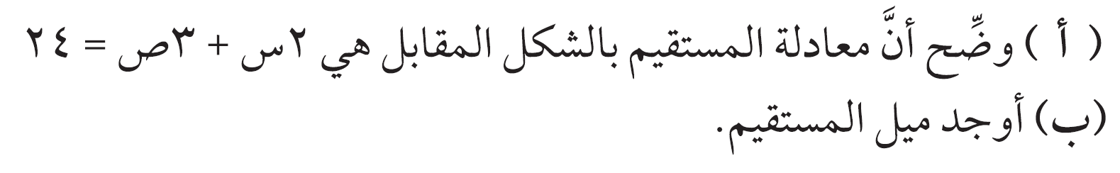
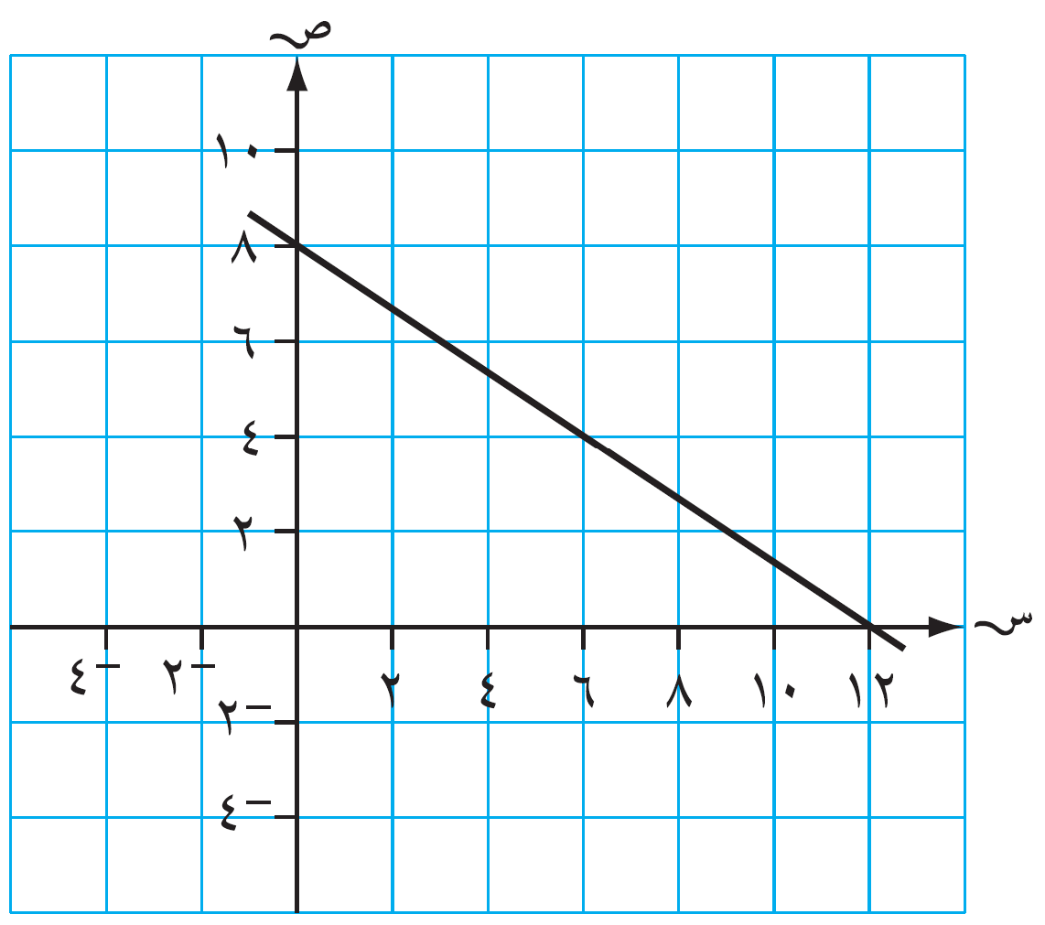
تمرين 4 كتاب الطالب
ص 56
(أ)
أولا : نضع المعادلة في الصورة ص= م س+جـ
جـ = 8
2س + 3ص = 24
نعيد ترتيب المعادلة
3ص = 24 - 2س
نقسم المعادلة على3
3 ص = -2س + 24
ـــــــ
ـــــــ
ـــــ
3
3
3
2
ص = - س + 8
ــــــ
3
المستقيم يمر من خلال النقطتين (0 , 8) , (12, 0)
للتحقق من ذلك نعوض النقطتين في المعادلة
عند س = 12
عند س =0
2
ــــ
× 12 + 8
ص = -
2
ــــ
3
× 0 + 8
ص = -
3
ـ2
-8 + 8 =
24-
(ب)
ــــــ
ــــــ
الميل =
= + 8
ص = 8
3
3
ص = 0
(12 , 0)
(0 , 8)

Slide 11
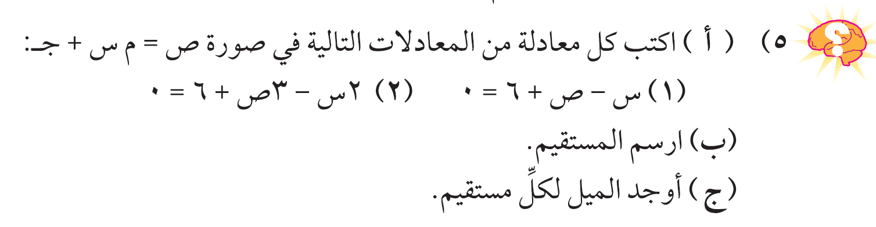
تمرين كتاب الطالب ص 56 رقم 5
(أ)
2س – 3ص + 6 =0
(2)
س – ص + 6 =0
(1)
2س + 6 = 3ص
س + 6 = ص
نعيد ترتيب المعادلة
نعيد ترتيب المعادلة
3 ص = 2 س + 6
ـــــ
ـــــ
ـــــ
3
3
3
ص = س + 6
2
ــــــ
ص = س + 2
3
تابع الحل

Slide 12
(ب)
ص = س + 6
(1)
س | 0 | -1 | -2
ص
4
5
6
2
ــــــ
ص = س + 2
(2)
3
س | 0 | 3 | -6
ص
-2
4
2
(1)
(ج)
1
الميل =
2
ــــــ
الميل=
(2)
3

Slide 13


التقويم الختامي

Slide 14
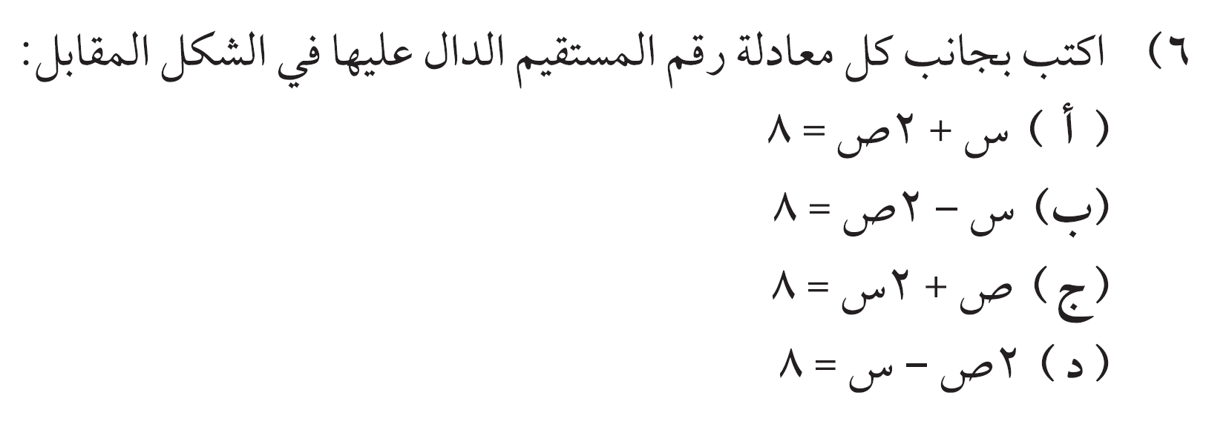
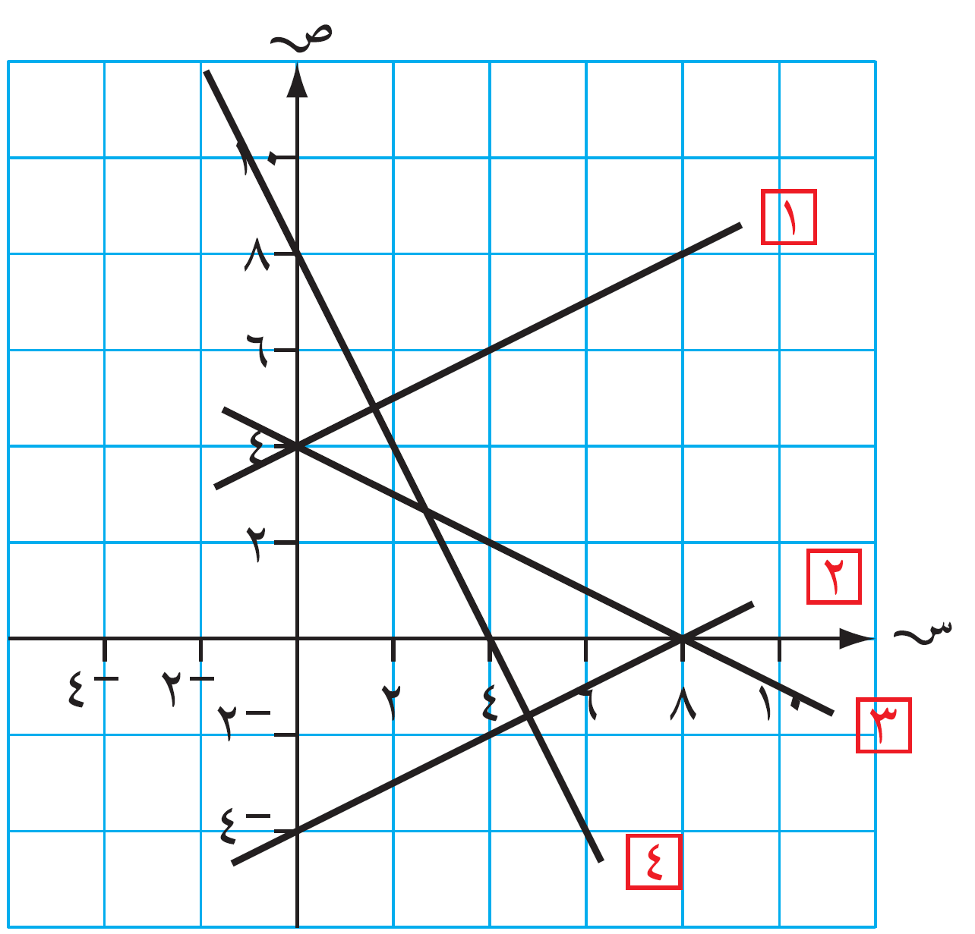
كتاب الطالب تمرين 6
ص 56
3
2
4
1
نضع المعادلات في الصورة : ص = م س + جـ
3
س + 2ص = 8
(أ)
1
2 ص = - س + 8
ـــــ
ص = - س + 4
ـــــ
ـــــ
ـــــ
2
2
2
2
2
س - 2ص = 8
(ب)
1
ـــــ
ص = س - 4
2 ص = - س + 8-
2
ـــــ
ـــــ
ـــــ
-2
-2
-2
4
ص = - 2 س + 8
ص + 2س = 8
(ج)
1
2ص - س = 8
(د)
1
ـــــ
ص = س + 4
2 ص = س + 8
2
ـــــ
ـــــ
ـــــ
2
2
2

Slide 15
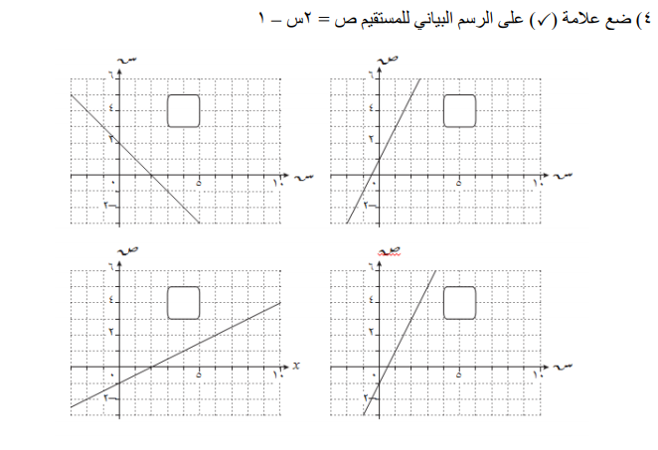

مفردة اختبارية
6
=
2
ـــــــــــ
3
6
م = 2
3
جـ = -1

Slide 16

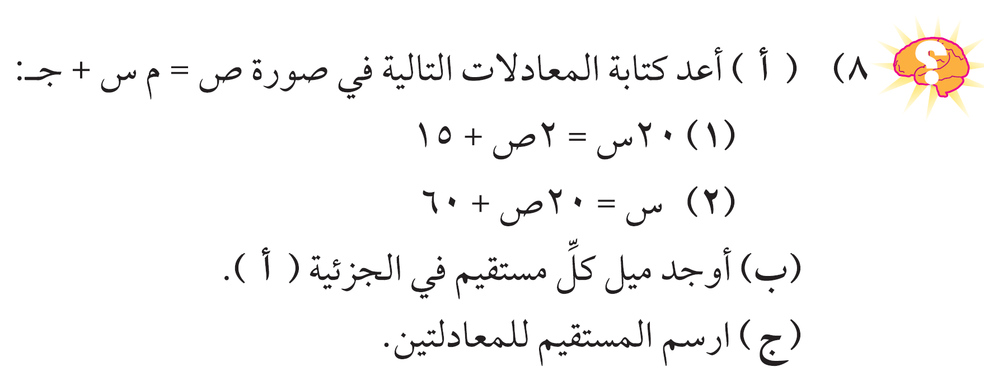
الواجب المنزلي
كتاب الطالب تمرين 8
ص 57

Slide 17

انتهى الدرس
الى اللقاء

